Slide 1


BAĞIMLILIKLA MÜCADELE

Slide 2
Bağımlılık;
Kişinin kullandığı bir madde, alkol, nesne veya yaptığı bir davranış (eylem) üzerinde kontrolünü kaybetmesidir.
Kontrolsüzce kullanılan her madde ya da gerçekleştirilen her davranış bağımlılık oluşturma riski taşır. Kişiler hayatta birçok şeye karşı bağımlı olabilir.
Örnek: madde, alkol, sigara, kumar, teknoloji, herhangi bir eşya veya davranış.
Kullanım/davranış sıklığı azaldığında veya kesildiğinde huzursuzluk, uykusuzluk, öfke gibi yoksunluk belirtileri görülür.

Slide 3
Madde Bağımlılığı Nedir?
Vücuda girdiğinde davranışsal, ruhsal ve beden üzerinde değişikliklere neden olan, bağımlılık yapabilen kimyasal maddelere bağımlılık yapıcı maddeler denir.
Bu maddeler beyindeki dopamin hormonunu bozarken bozulma ile birlikte tekrar kullanımı pekiştirmektedir. Madde kullanımı tekrarlayan kullanımlara dönüştüğünde bağımlılık yapabilmektedir.

Slide 4
Kişi Ne Zaman Bağımlı Sayılır?
Son 12 ay içerisinde aşağıdaki belirtilerden en az ikisini gösteren kişi bağımlıdır:
Madde kullanımına büyük bir istek duyulması
İstemsizce madde kullanım miktarının arttırılması
Madde kullanmayı bırakmak için sürekli bir istek ya da sonuç vermeyen çabalar
Madde elde etmek, kullanmak ya da yarattığı etkilerden kurtulmak için gerekli etkinliklere çok zaman ayrılması
Günlük hayatın sekteye uğraması
Olumsuz sonuçlarına rağmen madde kullanımına devam etmek
Maddeye tolerans geliştirilmesi
Madde kullanımı ertelendiğinde ya da engellendiğinde yoksunluk belirtileri göstermek (Yeşilay, 2024)

Slide 5
DAVRANIŞLARI KONTROL EDEMEME
KALP KRİZİ
İNTİHAR
MİDE KANSERİ
GENÇ YAŞTA ÖLÜM
ÖLÜMCÜL HASTALIKLAR
PARANOYA
AİLEVİ PROBLEMLER
DİŞ ÇÜRÜMELERİ
AKCİĞER İLTİHABI
CİNAYET
KISMİ FELÇ
KALP HASTALIKLARI
İŞ KAYBI
KAYGI
AĞIZDA TARTAR VE PLAK BİRİKİMİ
HAFIZA ERİMESİ
DAVRANIŞLARI KONTROL EDEMEME
KALP KRİZİ
İNTİHAR
ÇEŞİTLİ KANSER TÜRLERİ
GENÇ YAŞTA ÖLÜM
AİLEVİ VE SOSYAL PROBLEMLER
SUÇ İŞLEME
FELÇ
KALP HASTALIKLARI
İŞ KAYBI
KAYGI,
DEPRESYON
HAFIZA SORUNLARI
UYKU BOZUKLUKLARI
KORKU VE PANİK HALİ
NÖROBİLİŞSEL BOZUKLUKLAR
SAÇ DÖKÜLMESİ
BEYNİN KARAR VERME MEKANİZMALARININ
OLUMSUZ ETKİLENMESİ
HAFIZA PROBLEMLERİ
Madde
Bağımlılığın
Olası Sonuçları
ve Zararları (Yeşilay, 2024)

Slide 6
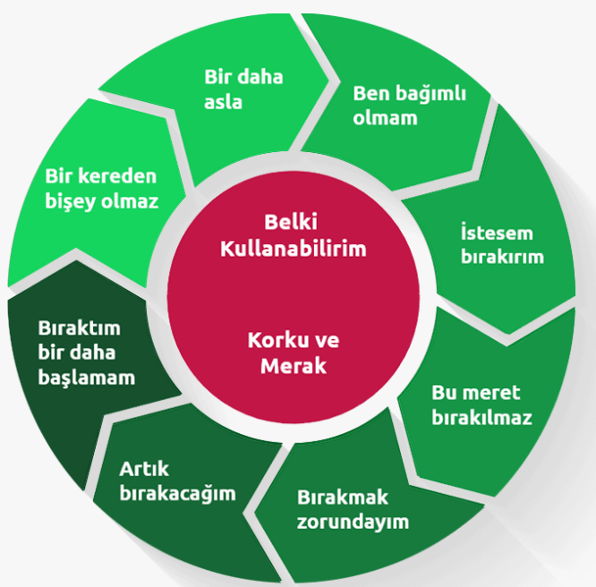
BAĞIMLILIK DÖNGÜSÜ
(Yeşilay, 2024)

Slide 7

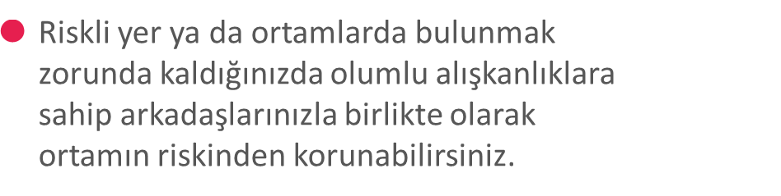
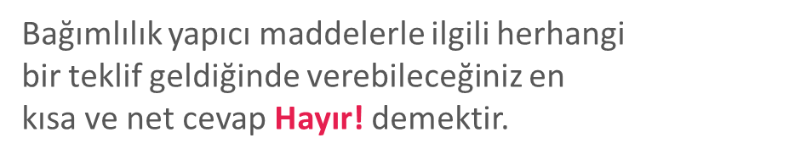
Nasıl Önleyebiliriz?
Bağımlılık yapıcı bir maddenin kullanılma
olasılığı olan ortamlardan uzak kalarak
kendinizi madde kullanımı ve bağımlılık
riskinin dışında tutabilirsiniz.

Slide 8
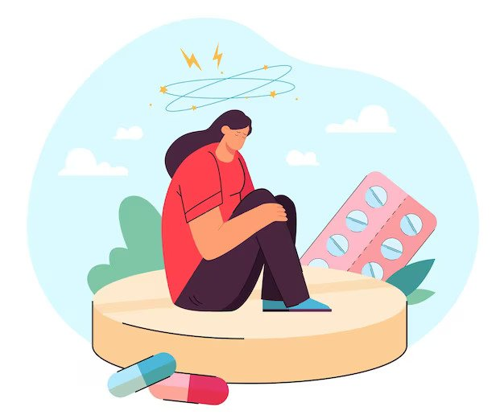

Bağımlılık Tedavi Edilebilir
Kullanıcılar arasında “bu hastalığın tedavisi olmadığı” yolunda bir kanı yerleşmiştir. Oysa madde kullanan kişiler için zor da olsa tedavi vardır.
Tedavi ilkelerini eksiksiz yerine getiren kişilerde maddeyi bırakma ve “temiz kalma davranışı” sıklıkla görülmektedir.

Slide 9
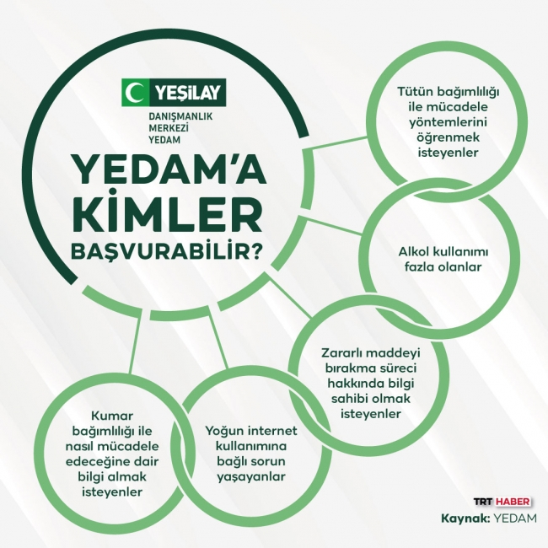

NEREYE BAŞVURULMALIDIR?
Bağımlılık sürecinde tedavi aşamaları AMATEM (Alkol ve Uyuşturucu Madde Bağımlılığı Tedavi ve Araştırma Merkezi), ATM (Ayaktan Tedavi Merkezi) ve Psikiyatri Polikliniklerinde gerçekleştirilmektedir.
Dilediğiniz zaman size en yakın tedavi merkezi hakkında bilgi için 191 hattından destek alabilirsiniz.
Tütün bağımlılığı için 171 hattından destek alabilirsiniz.
Ücretsiz Psiko-sosyal destek hizmeti almak için YEDAM’ı (Yeşilay Danışmanlık Merkezi) 444 79 75’i veya 115 numaralarından arayabilirsiniz.

Slide 10
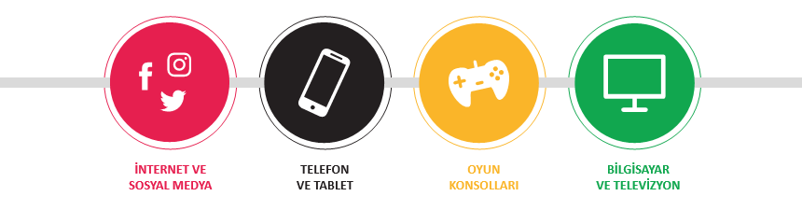
TEKNOLOJİ BAĞIMLILIĞI NEDİR?
Teknoloji ve internetin bilinçli olmayan, kontrolsüz bir şekilde kullanımına bağlı olarak ortaya çıkan davranışsal bağımlılıklar; oyun oynama bozukluğu, kumar oynama bozukluğu, sosyal medyanın ve akıllı telefonun aşırı kullanımı gibi bağımlılık yapıcı alt davranışlarla kendini gösteren bağımlılık türü teknoloji bağımlılığı olarak tanımlanır (Yeşilay, 2024).

Slide 11
Belirtileri Neler Olabilir?
Teknoloji başında harcanan
vaktin giderek artması
Teknolojiden uzak kalınca huzursuzluk,
uykusuzluk, öfke gibi yoksunluk belirtilerinin
ortaya çıkması
Ruhsal, sosyal, adli ya da bedensel
bir sorun oluşturmasına rağmen
teknolojinin kullanılmaya devam edilmesi

Slide 12
Belirtileri Neler Olabilir?
Planlanandan daha fazla
teknoloji karşısında kalınması
Zamanın büyük çoğunluğunun, fiilen
ya da zihnen teknolojiyle geçirilmesi
Teknolojinin, sorumlulukların
(iş, okul, aile, bireysel temizlik gibi)
yerine getirilmesini engellemesi
Teknoloji başında geçirilen vakitle
ilgili kontrolün kaybedilmesi

Slide 13
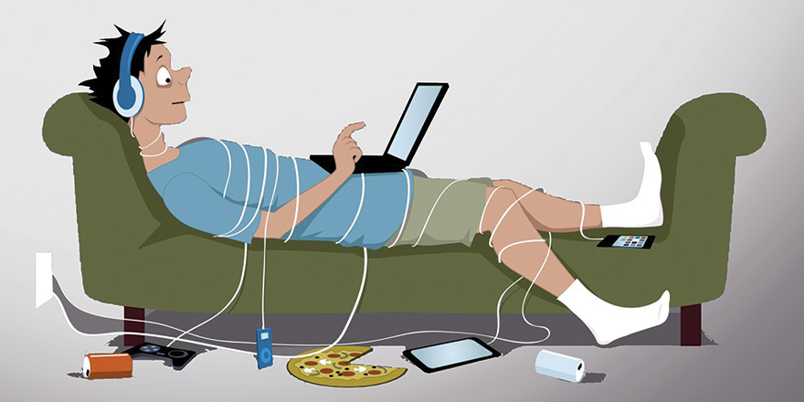
BAŞA ÇIKMAK İÇİN ÖNERİLER
Yavaş yavaş ama kararlı olarakkullanımı azaltın.
Yerini doldurun (spor, hobi, vb.)
Düşünün! Sanal ortamdaki başarı ve saygınlık mı daha değerli? Gerçek hayattaki mi?
Zararlarını, sizden aldıklarını değerlendirin.
Gerekirse uzman yardımı alın.

Slide 14
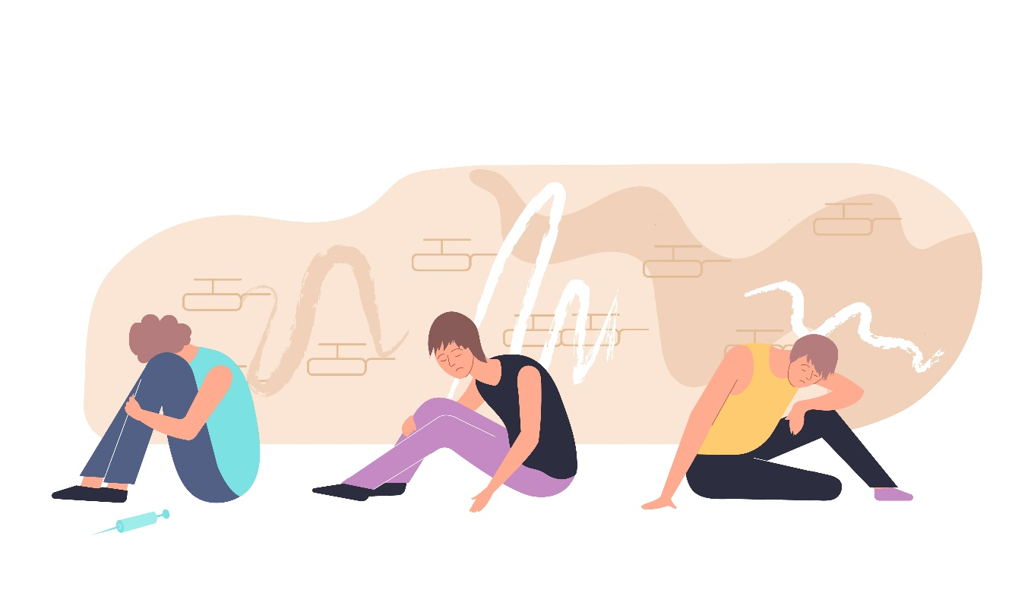



Ayrıntılı bilgi için;
yesilay.org.tr/
tbm.org.tr
yedam.org.tr
birakabilirsin.org

Slide 15
Başarılı ve Sağlıklı Bir Eğitim Öğretim Yılı Dileriz…
Kaynakça
Uyuşturucu Özgürlüğün Sonu, Yeşilay Bilim Kurulu, 2016, İstanbul, Yeşilay TBM Alan Kitaplığı Dizisi No: 10.
Yeşilay, (2024). Bağımlılık. https://www.yesilay.org.tr/tr/bagimlilik sayfasından erişilmiştir.

